Slide 1

Análisis sobre violencia de género en España
Datos 2003-2023

Slide 2
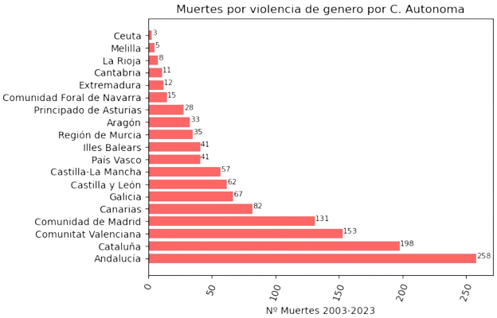
Muertes por violencia de género por comunidad autónoma
Datos totales
de asesinatos
2003-2023
Número de víctimas
1240
Notes:
Estos serían los datos históricos, desde que se comenzó oficialmente a hacer el recuento oficial en 2003 de muertes por violencia de género.

Slide 3
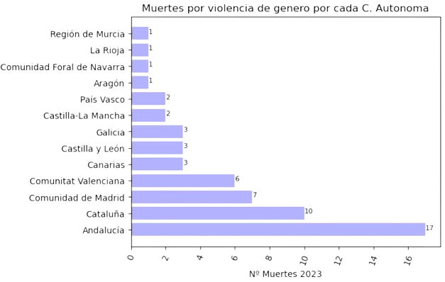
Muertes por violencia de género en el año 2023
Datos totales
de asesinatos
2023
Número de víctimas
57
Notes:
Estos serían los datos de este último año en el que se ha considerado el peor año desde el 2015, sin olvidar el 2019 donde hubo 56 muertes.

Slide 4

Ámbitos de los estudios datos realizados
01
02
03
Análisis histórico por población
Estudio de desempleo por CCAA
Estudio nivel educativo por CCAA
Notes:
Tras explorar y analizar los datos anteriores, me ha llamado la atención la zona donde se producen los mayores homicidios, expongo estas hipótesis.

Slide 5
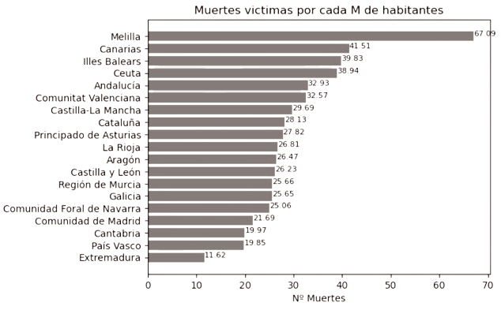

Histórico de población 2003-2023
Homicidios por cada millón de habitantes
Notes:
Como observamos cuando realizamos un estudio con más objetividad, es decir comparando la población total con el total de homicidios durante esto 20 años, nos damos cuenta de que nuestros datos comienzan a variar, aquí entran nuestras hipótesis.

Slide 6


Hipótesis
Nivel de educación
Tasa de desempleo
El bajo nivel de estudios influye en la tendencia ascendente de homicidios
A mayor índice de paro, mayor número de homicidios
Procedamos…

Slide 7
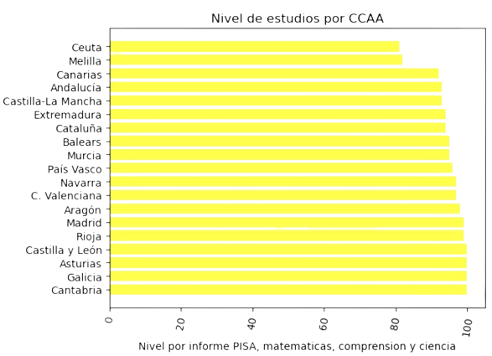
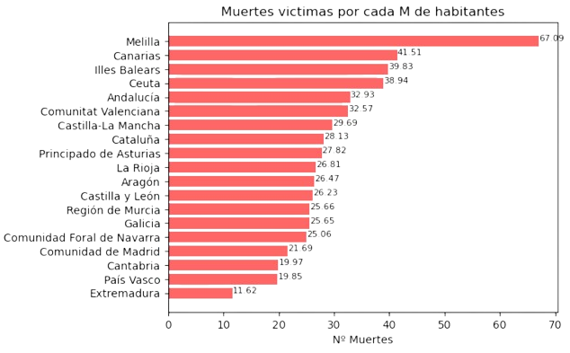
Informe PISA 2022
Muerte por M habitantes
Notes:
Aquí podemos ver el informe PISA de 2022 donde observamos el nivel de estudios de la comunidad autónoma en España, a la derecha observamos por ranking de homicidios en orden descendente las CCAA durante estos 20 años, como se observa no en un orden exacto pero si por ranking donde las comunidades con menos estudios son las más afectadas por estas muertes.

Slide 8
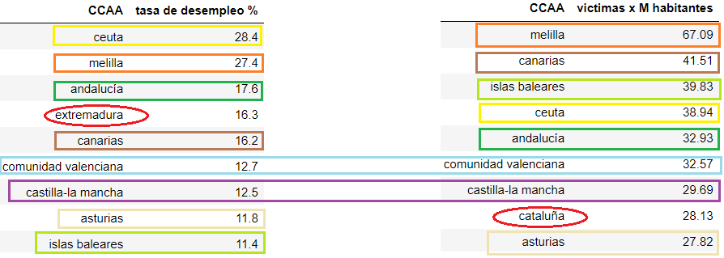
Comparativa desempleo y homicidios
Notes:
como podemos ver por colores esta es la comparación de las CCAA con más tasa de desempleo y el número de víctimas por habitantes.
Efectivamente tiene total relación salvo dos excepciones como Extremadura y Cataluña

Slide 9

Conclusiones…
Nivel de educación
hemos podido comprobar que la educación afecta de manera directa a la violencia de género
Tasa de desempleo
hemos podido comprobar que la educación afecta de manera directa a la violencia de género

